Slide 1
Politické a sociální uspořádání oř
Postavení pravoslavných křesťanů v ni

Slide 2
Postavení sultána a jeho poddaných
Pohled na OŘ zvenčí – „orientální absolutistická monarchie“ či „despotický režim“?
Autorita a moc sultána=absolutní X poslušnost poddaných=absolutní
Nicméně sultán se nemohl protivit předpisům koranického práva šarí‘a
Oporou: státní aparát (vojáci + administrativa Vysoké Porty)
Všechen lid – sultánovi poddaní, tzv. kul = „otroci“ X výjimka: vzdělanci, tzn. duchovní, tzv. ulemá. Poddaní teoreticky rovní, neboť islám neuznával existenci šlechty a společ. kast
Právní systém založen na koránu, pak zvykové právu plus nařízení sultána

Slide 3
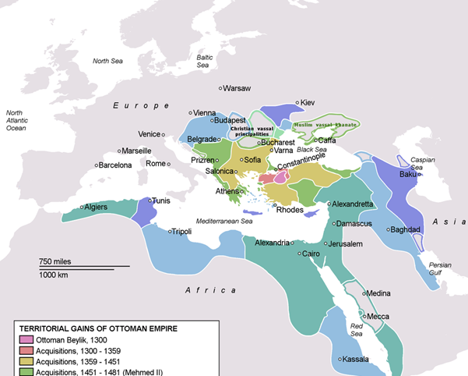
Složení OŘ
OŘ univerzalistická, vytvořena heterogenními složkami
Anatolie= převaha muslimů X Rumélie =převaha křesťanského obyvatelstva
Etnická a náboženská různorodost

Slide 4
Společenské třídy
Poddaní: děleni z právního hlediska podle poskytování služeb a plnění funkcí ve vztahu ke státu
Askeri, tzn. vojáci v širším smyslu, tj. funkcionáři, služebníci dvora – osvobození od daní
Reaya, „stáda dobytka“, výrobci podporují stát poplatky nebo odvedením naturálií (rolnici, měšťani, nomádi) – muslimové i nemuslimové X ne otroci
NEMUSLIMOVÉ, (Rumi, Ermeni, Yahudi) tzv. zimmi, jejich pozice definována šaríi, uznání místa ve státě a právo svobodně vyznávat víru, nicméně v podřízeném postavení vůči muslimům
- daň z hlavy – cizye nebo harac = symbol podřázenosti
- diskriminace a společenská omezení (v oblečení, noseni zbraní atd)
OTROCI – abd – kul = člověk i věc současně – neměli práva, ale byli předmětem práva – jejich osvobození bylo možné a korán jej doporučoval

Slide 5
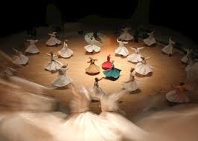
Duchovenstvo
Islám obecně nedisponuje instituci kléru – sultán i chalíf = nejvyšší představitel světské i náboženské moci
Úzce souvisí náboženství a justice – do skupiny ulemá patří imamové, muezzini, kazatelé, učitelé koranických škol
Konvertování do jiného náboženství se trestá smrtí
Poutnictví (hacc) do Mekky a Mediny
Náboženské nadace (vakuf)
Náboženské povinnosti: modlitba (pátek odpoledne), půst (ramadán), almužna, džihad

Slide 6
spravedlnost
Všichni podřízeni šaríi = cesta k následování – nařízení tykající se společenského života + základy pro trestní, civilní a obchodní právo
Sultán vyhlašuje sekulární legislativu – kanun
JUSTICE: neoddělená od výkonu náboženských funkcí – soudci a právníci z řad ulemá
Soudci – kadi jmenováni sultánem a jen jemu zodpovědní – podle nich rozdělení administrativních celků říše
Rozhodnutí soudců je nezvratné X jediná možnost podat stížnost k sultánovi

Slide 7
Politické instituce
Sultán (padišáh, chán, kayser) – neupřesněná pravidla nástupnictví – až do 17. století se ustálila praxe likvidace konkurentů – potom seniorát
Sultán disponuje moc politickou = vládce říše, nejvyšší soudce, nejvyšším velitelem armády – duchovní = zástupcem Boha na zemi, vůdcem SUNNITŮ
Velkovezír v čele vládní rady (divan), zástupcem sultána, veškerá výkonná moc – zodpovědný za pořádek v hlavním městě – Jeho rozhodnutí konzultována s ostatními vezíry… - zodpovídal se přímo sultánovi – jeho postavení velmi nejisté
Diván – Vznešená porta = řeší veškeré politické otázky, vnitřní i vnější záležitosti, administrativa, finance, vojenské záležitosti

Slide 8
finance
Hlavní příjmy státu: daň z půdy – soukromé držení pozemku – timar = přidělená polnost za vojenské nebo administrativní služby
Vybírání poplatků – celní, tranzitní, za vyplutí lodě, z prodeje, z transakcí
Daně „náboženské“: desátek, v penězích nebo naturáliích / Doplňkem desátku byly daně za domácí zvířata, za pastviny, za včely, za víno, za mlýny,
Daň z hlavy – od nemuslimů za každou domácnost daň „z krbu“, která jako kapnikon (z řeckého kapnos - kouř) byla jednou z hlavních daní už ve středně byzantském období
Solidární daň
Další daně nařízené sultánovými dekrety
Osvobození od daní děti do 12 let, staří a nemocní.

Slide 9
armáda
Jeden z hlavních kamenů osmanské moci – od 14. do 16. století armáda mocná instituce – od 17 století do krize = skončila územní expanze, ubylo kořisti X přitom bylo třeba udržovat stále početnější vojsko (v r. 1595 48.000 mužů, v r. 1652 85.000)
Stále vojsko – poddaní získání z devsirme – placení státem, kasárna v blízkosti sultána
Janičáři: elitní pěchota
Provinční vojsko – po celém území – jízda timariotů, pomocné útvary
Od 16. století námořnictvo – jeho posádky složené od Řeků, popř. severoafrických pirátů

Slide 10
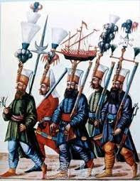
pedomazoma (devşirme), A JANIČÁŘI
odvod křesťanských chlapců ve věku patnácti až dvaceti let (acemi oǧlan), kteří „měli být hezcí, dobře rostlí a vhodní k válce“.
Tuto instituci zavedl již Murad I. (1362-1389). Zpočátku do oddílu janičárů (yeni çeri - nová armáda) na základě církevních nebo obecních matrik každých pět let, později se lhůta zkracovala, odvody byly pořádány i každý rok podle toho, jak si to vyžadovala stávající vojenská situace.
Janičáři kromě žoldu odměňováni i držbou timarů nebo správními úřady v provinciích, sociální vzestup i finanční přínos.
Sultáni si tak zajišťovali věrnost tohoto elitního vojenského oddílu. Odváděním pouze křesťanských chlapců bránili vzestupu starých tureckých rodů a posilovali vlastní autokratickou moc.

Slide 11
Acem oglan X ic oglan
Odvody probíhaly zejména balkánským obyvatelstvem, až později od konce 15. století i v Malé Asii.
Jen některé oblasti byly této povinnosti zbaveny (roku 1430 Janina; 1522 Rhodos apod.), netýkala se rovněž sirotků, ženatých mladíků (rodiče proto ženili své syny ve velmi mladém věku) nebo jediných synů v rodině.
Další odvody chlapců v dětském věku šesti až deseti let (iç oǧlan), kteří byli vychováváni pro jakousi „pážecí“ službu v sultánském paláci.
Rodičům, kteří nechtěli dítě vydat, hrozil trest smrti.
Starší odvedení chlapci byli vychováváni tvrdou prací v rodinách tureckých držitelů timarů, aby se tu naučili jazyku i tureckému způsobu života.
Odvody chlapců znamenaly zvláště v 15. a 16. století pro řecký národ značné demografické ztráty: půl milionů odvedených chlapců

Slide 12
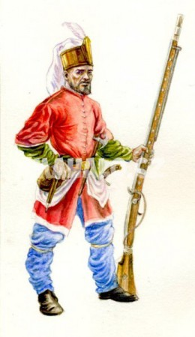
Zrušení janičářských jednotek
Privilegia janičárů vedla některé turecké rodiny k tomu, že přenechávaly své syny křesťanským rodinám, aby i oni mohli být zařazeni do oddílů janičárů a dočkali se sociálního vzestupu.
Od 16. století, za Süleymana I. (1520-1566) získali janičáři, kteří původně museli dodržovat celibát, právo zakládat rodinu. Z muslimů se mohli k těmto odvodům dobrovolně hlásit zejména Albánci a Bosňáci. Na druhé straně jsou známy i případy, kdy někteří janičáři nezapomínali na své původní křesťanské rodiny a snažili se jim pomáhat.
Od 17. století špatně ovladatelnou součástí osmanské společnosti, sultáni se snažili vzdálit je z hlavního města v obavách před vzbouřeními. Poslední odvod chlapců proběhl pravděpodobně roku 1705 v Nausse, kde došlo při pokusu o odvod k bouřím obyvatelstva.
S definitivní platností byly janičárské oddíly rozpuštěny až v r. 1826, protože se staly brzdou modernizace a europeizace turecké armády.

Slide 13
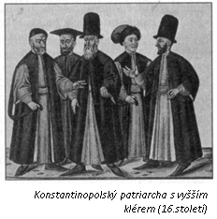
Postavení patriarchátu a systém milLetů
Mehmed II. Dobyvatel využil v církevní politice vůči křesťanům rozporů mezi východní a západní církví. Novým patriarchou se stal zapřisáhlý odpůrce unie Gennadios Scholarios. Cílem této politiky byla izolace ortodoxní církve od Západu a záměr zabránit jeho případným snahám pomoci křesťanským souvěrcům.
Patriarcha nyní nejen hlavou církve, ale ethnarchis (millet-başi) ortodoxních rájů, nejen řeckých, ale i ostatních etnik na území obsazeném Turky, která již neměla svůj vlastní stát, ale tvořila tolerovanou náboženskou skupinu millet.
Patriarcha pověřen i řešením některých občanskoprávních záležitostí křesťanských rájů a ručil sultánovi za souhrn daní vybíraných od křesťanů a za jejich odvod do státní pokladny.

Slide 14
Patriarcha jako millet-başi
Jeho pravomoc zahrnovala Malou Asii, egejské ostrovy, Balkán, podunajská knížectví i Rusko. Zde působili řečtí kněží. Bulharská, srbská a rumunská církev ztratily na čas svou autokefalii, protože islámské právo ztotožňovalo náboženství a národnost. Příslušnost k ortodoxii se stala na území obsazeném Turky znakem identity, nikoliv příslušnost k určitému etniku.
Přenesení řady pravomocí na hlavu ortodoxní církve usnadňovalo Osmanům vládu. Patriarcha i církevní instituce byly osvobozeny od daní. Klášterům byl ponechán jejich majetek včetně pozemků. Kláštery na Meteorách a na Athosu zůstaly centrem ortodoxie vedle patriarchátu. Athoské kláštery přitom vlastnily značný majetek i mimo Athos.
Ortodoxní církev vedla i svou zahraniční politiku a udržovala styky se zahraničními církvemi, v rámci své působnosti vedla určitou expanzivní politiku, inspirovanou byzantským univerzalismem.
Při patriarchátu různé funkce, např. Megas logothetis, zajišťoval spojení mezi patriarchátem a Vysokou Portou, Megas skeuofylax (strážce pokladny) , Megas chartofylax (hlavní sekretář) a další nižší funkce.
Tyto úřady při patriarchátu umožňovaly vznik první laické aristokracie po pádu Konstantinopole, tzv. Fanarioté.

Slide 15
Kláštery a neomartyres
Kláštery útočištěm řecké vzdělanosti díky bohatství rukopisů, jejichž opisování pokračovalo i v tomto období. Mniši se snažili svými aktivitami a propagací mezi lidem bránit islamizaci obyvatelstva.
Mnozí z nich se stávali novými mučedníky křesťanství, protože proselytismus mezi muslimy i mezi těmi, kteří konvertovali, byl zakázán. Tito pak byli uctíváni jako novomučedníci (neomartyres) a o jejich životě vznikaly nové legendy.
církev značně přispěla k uchování řeckého národa v období osmanské okupace, byla jakýmsi církevním státem řeckého národa. Paradoxně v této době dosaženo sjednocení Řeků alespoň pod církevní správou na jednom státním území, poté co od 12. století podléhala některá území nadvládě Franků a Benátčanů.

